Slide 1
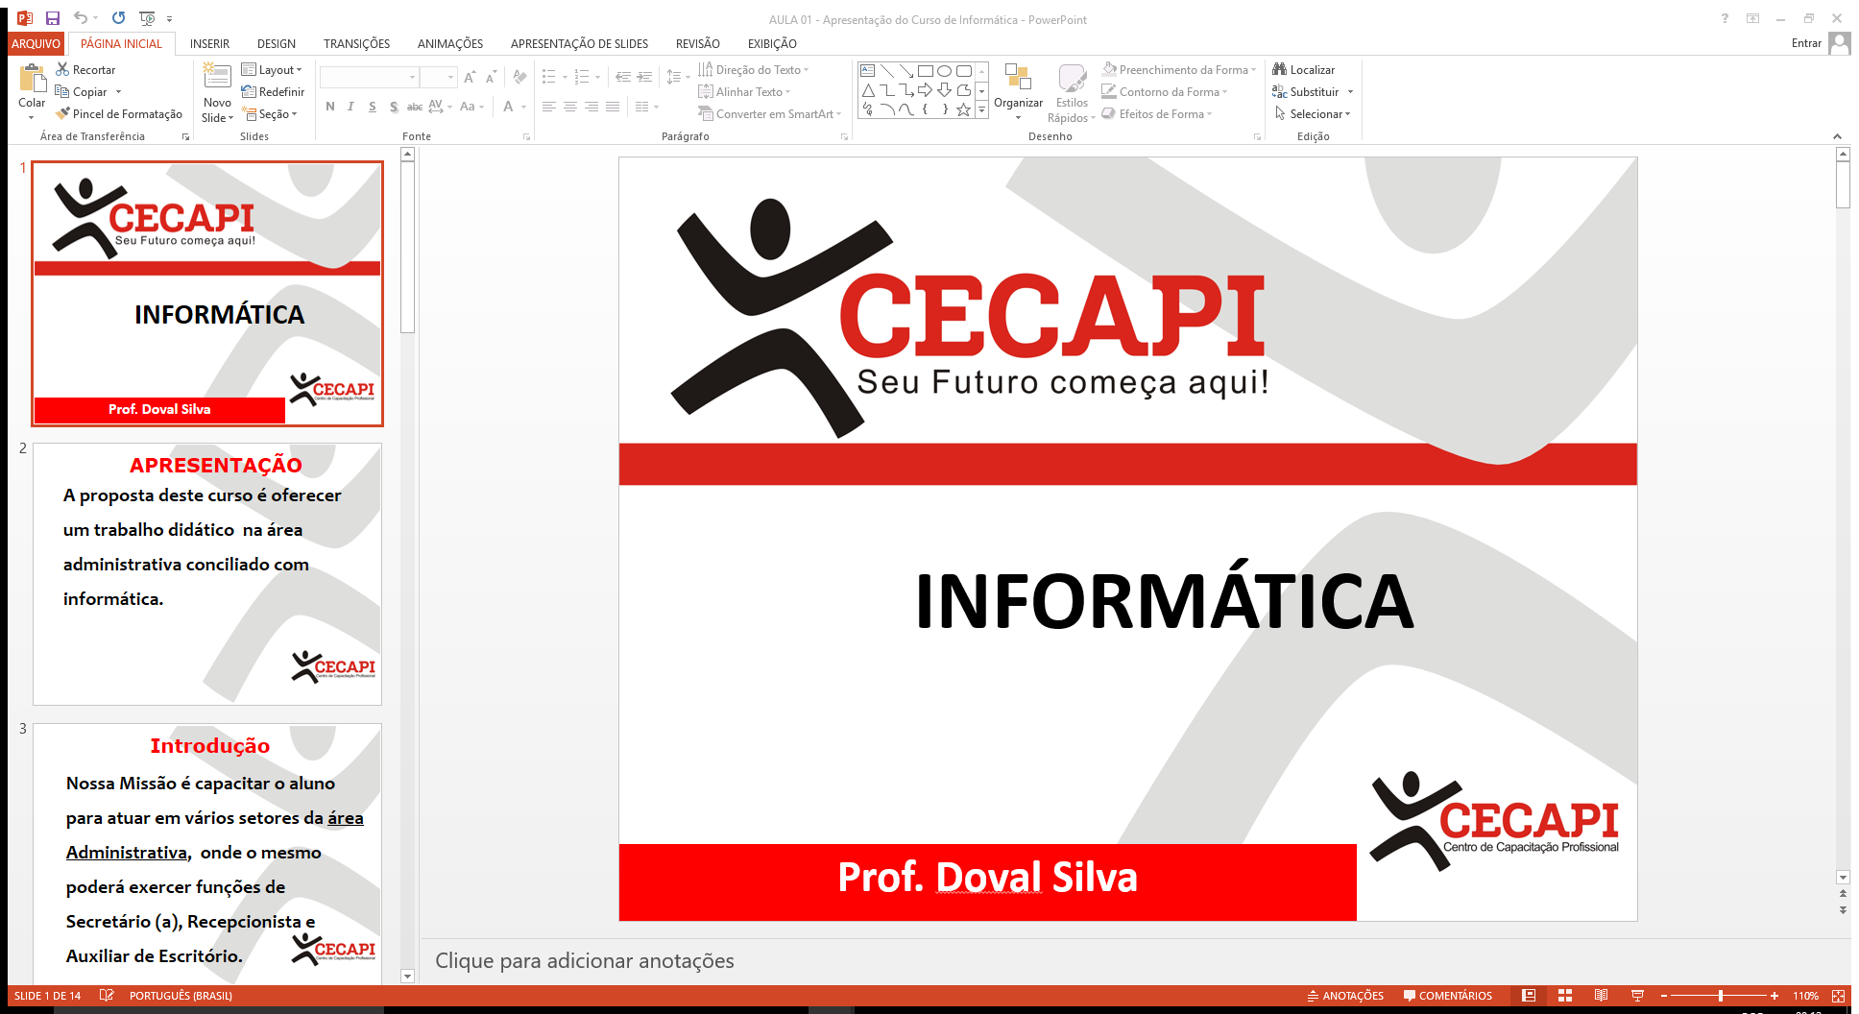
Introdução
Windows

Slide 2
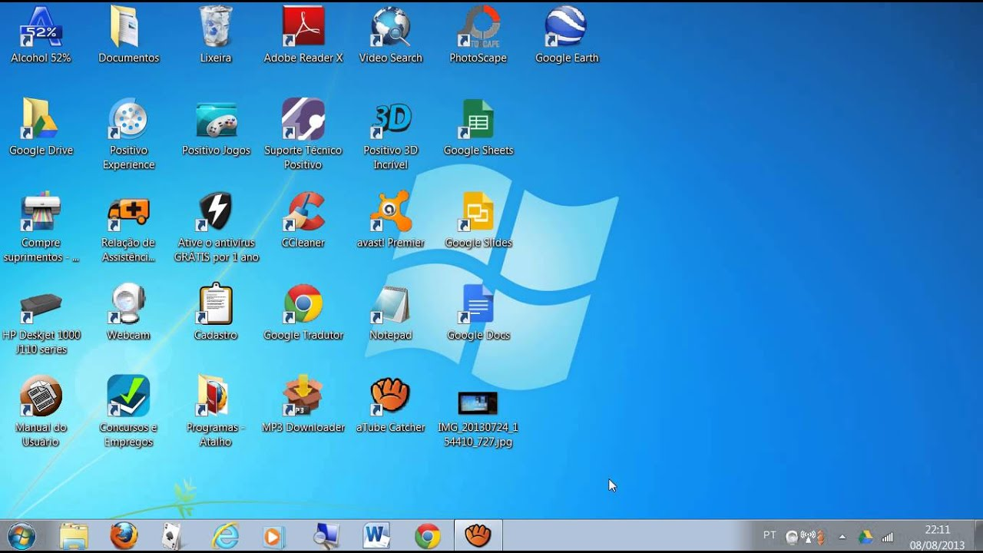
ÁREA DE TRABALHO OU DESKTOP
ÍCONES
BARRA DE TAREFAS

Slide 3

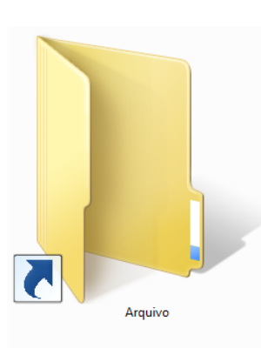
PASTA
ATALHO
Utilizado para organizar
arquivos no computar
Pastas ou Arquivos com Seta,
indica que é um atalho

